Slide 1
بسم الله الرحمن الرحيم
231 حدق
عــلــم الــفــطـريــات
المعمل الأول
أ. شروق الشهراني

Slide 2
المعمل الأول :
علم الفطريات
التكاثر الخضري
التكاثر اللاجنسي
التكاثر الجنسي

Slide 3
علم الفطريات Mycology
علم الفطريات Mycology كلمة إغريقية تتكون من مقطعين : Mykes بمعنى فطرة ، Logos بمعنى علم.
والفطريات Fungi كلمة لاتينية تعني عيش الغراب .
وعلم الفطريات : هو العلم الذي يختص بدراسة تركيب وتصنيف وطرق تكاثر الأنواع المختلفة من الفطريات والأهمية الاقتصادية لها.

Slide 4
الصفات العامة للفطريات
طبيعة الفطريات
البيئة و التوزيع
التركيب الخضري (الجسدي)
الجدار الخلوي
الغذاء المخزن
التغذية وطرق المعيشة

Slide 5
1- طبيعة الفطريات :
هي مجموعة كبيرة من الكائنات الحية حقيقية النواة Eukaryotes وهي تتبع مملكة الفطريات Mycota وهي تختلف عن النباتات الراقية في عدم احتوائها على بلاستيدات خضراء ، وتختلف عن الكائنات الحيوانية في احتوائها على خلايا ذات جدر خلوية محددة .
2- البيئة والتوزيع :
تضم الفطريات أكثر من 100 ألف نوع ، ويزداد هذا الرقم باستمرار . وتنمو بغزارة في الظلام والضوء الضعيف وخاصة البيئات الرطبة , ومنتشرة في الهواء والتربة وقليل منها في مياه البحار والمحيطات والبرك ، وبعضها تعيش على الانسان وتسبب له الأمراض .

Slide 6
3- التركيب الخضري ( الجسدي ) :
يتركب جسمها من خلية واحدة ، أو عديدة الخلايا حيث يتكون من أنابيب رفيعة جداَ يسمى كل منها خيطاً فطرياً Hyphae، قد يكون مقسماَ إلى عدد من الخلايا الفطرية التي تفصلها حواجز عرضية تسمى Septa وهذه الخلايا إما أن تكون وحيدة الأنوية أو ثنائية أو عديدة الأنوية .
قد يكون الخيط الفطري غير مقسم إلى خلايا أي عديم الحواجز ويطلق عليه مدمج خلوي (وتستخدم هذه الصفة للتمييز بين المجموعات المختلفة)
تنمو الخيوط الفطرية وتتشابك لتكون ما يسمى الغزل الفطري Mycelium

Slide 7
4- الجدار الخلوي :
جدار الخيط أو الخلية الفطرية في معظم الأجناس يكون صلب يتكون كيميائياَ من الكيتين ( الذي يتركب من عديد من أسيتيل جلوكوز أمين والسليلوز والجلوكان غير الذائب )
5- الغذاء المخزن :
تختزن الفطريات الغذاء الفائض عن حاجتها على هيئة جليكوجين ( نشا حيواني ) وهو مادة عديدة التسكر.

Slide 8
6- التغذية وطرق المعيشة :
تعتبر الفطريات كائنات غير ذاتية التغذية Heterotrophic
أي تعتمد على غيرها في تجهيز غذائها العضوي من مصادر مختلفة قد تكون كائنات حية أو مواد عضوية ميتة . وتقسم الفطريات بالنسبة لمصادر غذائها (نمط معيشتها) إلى الأتي :
الفطريات المتطفلة : إجبارية التطفل واختيارية التطفل .
الفطريات المترممة : اجبارية واختيارية الترمم .
الفطريات المتكافلة .

Slide 9
” طرق تكاثر الفطريات ”

Slide 10
تتلخص طرق تكاثر الفطريات فيما يلي :
ثالثاً :
التكاثر الجنسي
ثانياً :
التكاثر اللاجنسي
أولاً :
التكاثر الخضري
الانقسام الثنائي البسيط (الانشقاق)
التبرعم
تكوين الجراثيم
الأجسام الحجرية .
التفتيت .
تكوين الأويدات
تكوين الجراثيم الكلاميدية .
الجراثيم البيضية .
الجراثيم الزيجية .
الجراثيم الأسكية .
الجراثيم البازيدية

Slide 11
التكاثر الخضري Vegetative reproduction

Slide 12
1- التفتيت Fragmentation :
وفيه يتجزأ ( يتفتت) جسم الفطر إلى أجزاء ، يتكون كل جزء من خلية واحدة أو عدة خلايا حية
إذا تهيأت لها الظروف المناسبة تنمو مكونة غزلاً فطرياً .
تستغل هذه الطريقة في المختبرات والمعامل للمحافظة على نمو المزارع الفطرية على المنابت الصناعية .

Slide 13
2- تكوين الأويدات Oidia :
ينقسم الخيط الفطري بالتخصر الجزئي بين الخلايا لتكون قطع صغيرة تعرف بالأويديا Oidium
أو ( الجراثيم المفصلية Arthrospores ) .
تستدير هذه القطع ثم تنفصل عن بعضها وتحتفظ كل
وحدة بكافة خواصها الأصلية وفي الظروف المناسبة
تعطي غزلاَ فطرياَ جديداً لكن غالب تكون غير مهيئة للصمود ضد الظروف البيئية غير المناسبة .
مثال : Geotrichum.sp

Slide 14
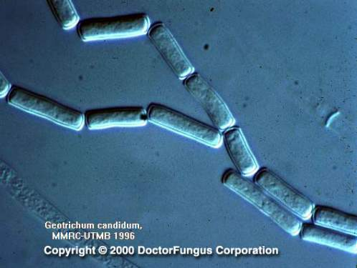
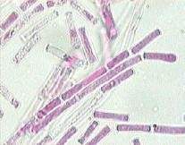

Slide 15
3- تكوين الجراثيم الكلاميدية Chalamydospores :
في بعض الفطريات تغلف الخلايا بجدار سميك قبل الانفصال عن بعضها البعض مع تخزين مواد غذائية وتسمى :
بالجرثومة الكلاميدية وهي إما أن تكون مفردة أو في سلاسل أو بينية أو طرفية وتعمل كجراثيم كامنة مقاومة للظروف الخارجية وعندما تتوفر لها الظروف المناسبة تنمو وتعطي ميسيلوم جديد .
مثالFusarium sp :

Slide 16
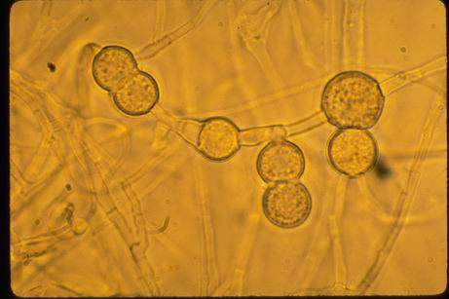

Slide 17
التكاثر اللاجنسي Asexual reproduction

Slide 18
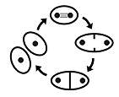
1- الانقسام الثنائي البسيط ( الانشقاق ) Fission :
يحدث في الفطريات وحيدة الخلية مثل الخميرة .
تأخذ كل خلية بالاستطالة ثم تنقسم نواتها إلى نواتين ثم يتخصر وسط الخلية حتى تنفصل إلى خليتين كل خلية تحوي على نواة واحدة.

Slide 19
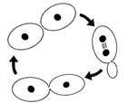
2- التبرعم Budding :
يحدث التبرعم في غالبية فطريات وحيدة الخلية مثل : الخميرة وفطر التافرينا وبعض فطريات التفحم.
ويبدأ بظهور بروز خارجي من الخلية الام يسمى برعم ثم تنقسم نواة الخلية الأم أثناء تكوين البرعم وتنقل إحدى النواتين إليه ويأخذ حجم البرعم في الازدياد وهومازال متصلا بالخلية الأم ثم ينفصل
عنها مكونا فردا جديدا أو يظل
متصلا وينتج سلسة من البراعم .

Slide 21
3- الأجسام الحجرية sclerotia:
بعض الفطريات الحقيقة وخاصة الفطريات الاسكية تتجمع فيها الهيفات الفطرية لتكون جسم صلب تمتلئ خلاياه بالمواد الغذائية يعرف بالجسم الحجري .
وهذه التراكيب تكون كامنة ليستطيع الفطر تحمل الظروف غير المناسبة وعندما تصبح الظروف مهيئة للنمو تنبت هذه الأجسام الحجرية .
مثال : Claviceps sp

Slide 22
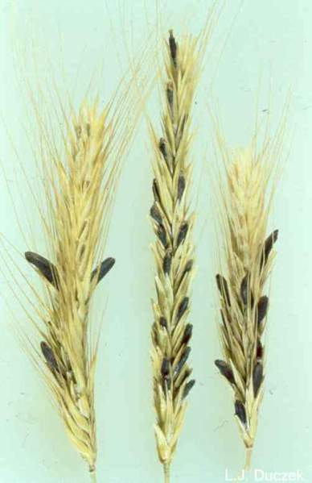

Slide 23
4- إنتاج الجراثيم Spores :
ب ) الجراثيم الحافظية Sporangiospores :
وهي جراثيم داخلية .
أ ) الجراثيم الكونيدية Conidiopores :
وهي جراثيم خارجية .

Slide 24
أ ) الجراثيم الكونيدية Conidiopores :
وهي جراثيم خارجية .
غير متحركة .
تتكون على حامل كونيدي قد يكون مقسم أو غير مقسم ، متفرع Penicillium sp أو غير متفرع Aspergilius sp .
الجراثيم الكونيدية قد تكون مفردة أو في سلاسل ، وقد تكون وحيدة الخلية أو عديدة الخلايا .

Slide 25
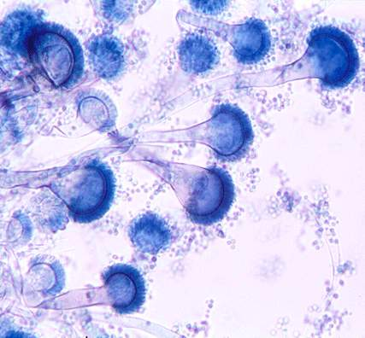
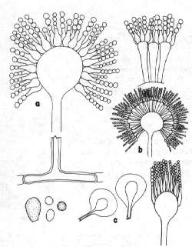

Slide 26
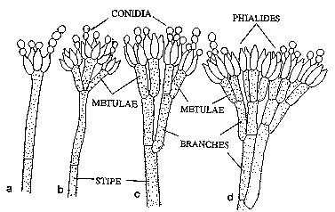
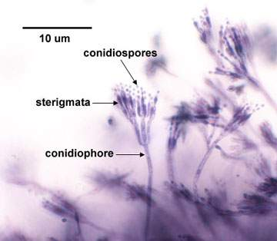

Slide 27
ب ) الجراثيم الحافظية Sporangiospores :
هي جراثيم داخلية .
تتكون داخل حافظة جرثومية Sporangium .
الحوافظ الجرثومية : كروية الشكل – طرفية الموضع – والحوامل التي تحملها تسمى بحوامل الحوافظ الجرثومية .
الجراثيم الحافظية : تكون عادة غير متحركة كما في
Rhizopus sp و فطر Muocor sp. .
وقد تكون متحركة وتسمى (بالجراثيم السابحة Zoospores )
وتظهر في حياة الفطريات المائية أو التي تعيش في وسط رطب
وهي مزودة بسوط أو أكثر للحركة.
مثال:Saprolegnia sp

Slide 28
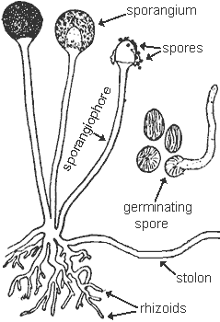
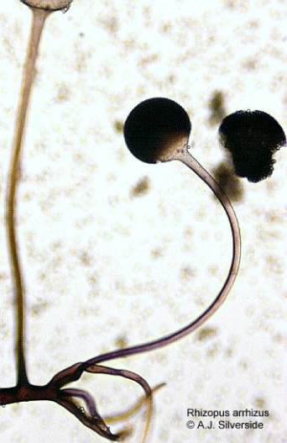
جراثيم حافظية غير متحركة : (الرايزوبس )

Slide 29
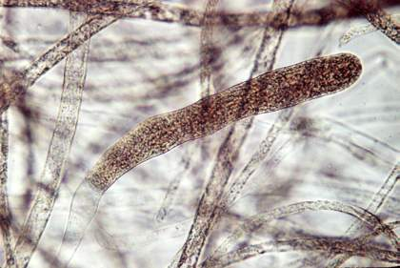
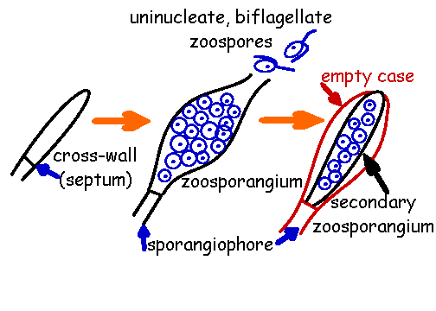
جراثيم حافظية متحركة :

Slide 30
” التكاثر الجنسي ” sexual reproduction

Slide 31
التكاثر الجنسي
معظم الفطريات الحقيقية تتكاثر جنسياً باستثناء مجموعة الفطريات الناقصة الذي يكون الطور الجنسي غائباً ، ويتضمن التكاثر الجنسي في الفطريات الحقيقة اندماج نوايتين متوالفتين من مشيجين إحداهما أو كلاهما متحرك ، أو من خليتين خضرتين لنفس الثالوس .

Slide 32
تمر عملية التكاثر الجنسي بثلاث مراحل :
1-الاقتران البلازمي Plasmogamy :
ويطلق عليه الاتحاد الخلوي وفيه يحدث اندماج بين بروتوبلاستي خليتين مما يعمل على اقتراب النوى داخل نفس الخلية .
2-الاقتران النووي Karyogamy :
وفيه تندمج نواتان كل منهما أحادية المجموعة الصبغية ( ن ) لتكوين اللاقحة
( Zygote ) ثنائي المجموعة الصبغية ( 2 ن ) .
3-الانقسام الاختزالي Meiosis :
وهو يتبع الاقتران النووي مباشرة أو بعد فترة ، وفيه تنقسم اللاقحة ثنائية المجموعة الصبغية انقساماً اختزالياً وتتكون أنوية أحادية المجموعة الصبغية يحاط كل منها بجزء من السيتوبلازم وجدار سميك لتكون الجراثيم الجنسية.

Slide 33
أنواع الجراثيم الجنسية التي تتكون في الفطريات :
1-الجراثيم البيضية Oospores :
وفيه تنشأ الأعضاء الذكرية ( الانثريدات ) والأعضاء الأنثوية (الأوجونات) في نهاية الخيوط الفطرية ونادراً ما تكون بينية وتفصلها عن الخيوط الفطرية جدر مستعرضة والأوجونات عادة أكبر حجماً من الانثريدات ، والأوجونات تحوي نواة واحدة .

Slide 34
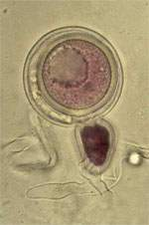
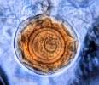
بعد تكوين اللاقحة تمر بفترة كمون تصبح قادرة على الإنبات إما أن تنبت مباشرة وتعطي :
جراثيم هدبية أي أنها تسلك سلوك الحوافظ الجرثومية .
أو ترسل أنبوبة إنبات تنتهي بتكوين الحافظة الجرثومية .

Slide 35
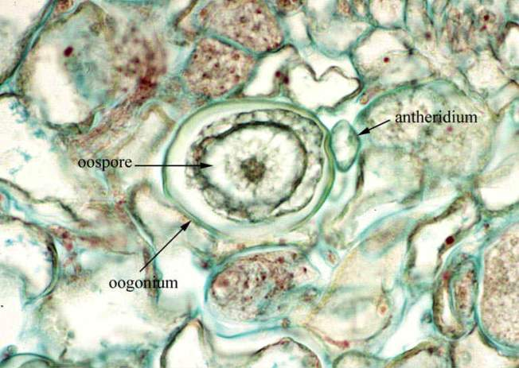

Slide 36
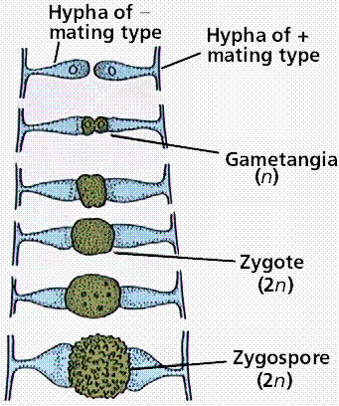
2-الجراثيم الزيجية Zygospore :
تتكون نتيجة اتحاد عضوين مشيجين
( حافظتان مشيجيتان أوليتان )
متماثلتين في الشكل ، ولكنهما يختلفان
في طبيعتهما الجنسية( فسيولوجيا )
تندمج محتوياتهم (السيتوبلازم والأنوية)
وتغلظ الجدار حولهم وتتكون
الجرثومة الملقحة ( الزيجية 2ن)
التي تنقسم اختزالياً ثم تنبت .
مثل : فطر Rhizopus

Slide 37
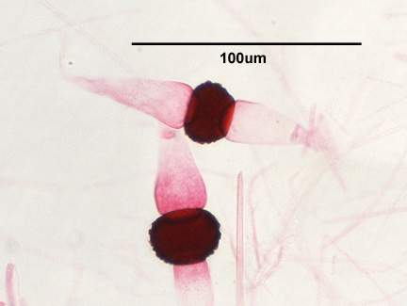
مثال التكاثر الجنسي في فطر Rhizopus

Slide 38
3-الجراثيم الاسكية Ascospore :
تتميز الأعضاء الجنسية في الفطريات الاسكية إلى أعضاء ذكرية (الانثريدة) ، وأعضاء أنثوية تتكون من شعيرة جنسية وحيدة أو متعددة الخلايا ومولد اسكي يسمى الاسكوجونة .
وينتج عنها تكوين جراثيم اسكيه توجد داخل أكياس اسكية .
ويأخذ الكيس الأسكي أشكال مختلفة قد تكون عارية أو تحاط بغلاف ثمري .
مثال التكاثر الجنسي في فطر Erysiphe .

Slide 39
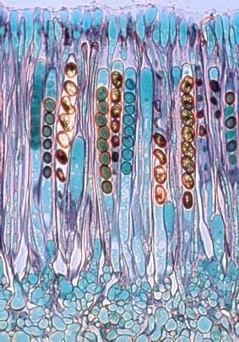

Slide 40
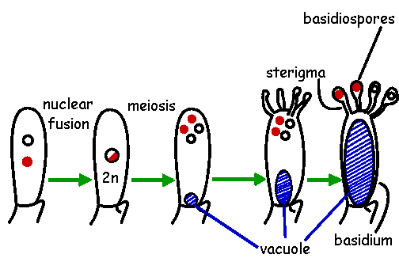
4-الجراثيم البازيديه Basidiospore :

Slide 41
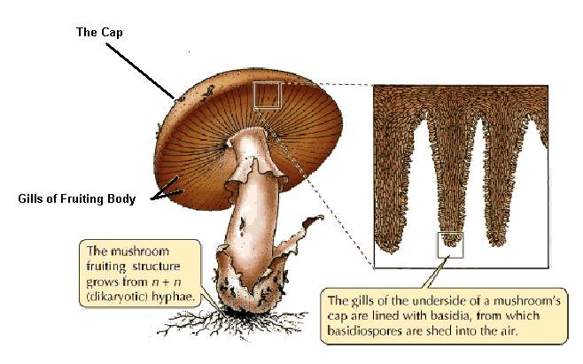
مثل فطر : عيش الغراب .

Slide 42
The end أ. شروق الشهراني .

